Slide 1
Hypolipidemika
Poznámky ke cvičením z Farmakologie II
Tento studijní materiál slouží výhradně pro výuku praktických cvičení předmětu Farmakologie II studentů VL a ZL Lékařské fakulty MU a obsahuje pouze stručné podklady k probírané látce, jejichž doplnění o aktuální údaje a prohloubení jejich znalostí je předmětem jednotlivých cvičení. Z výše uvedených důvodů je patrné, že tento materiál obsahuje pouze základní informace NEDOSTATEČNÉ pro úspěšné absolvování průběžných testů ve cvičeních nebo složení zkoušky z daného předmětu.

Slide 2
Ateroskleróza
je důvodem nejčastější příčiny úmrtí (infarkt myokardu) a invalidity (CMP, srd.selhání) v rozvinutých zemích
hyperlipidémie je společně s hypertenzí hlavním rizikovým faktorem pro rozvoj aterosklerózy
další „ovlivnitelné“ rizikové faktory: tabák, dieta, DM I i II, obezita, fyzická aktivita, ↑LDL-C, lipoproteiny CRP, koagulační faktory, homocystein a ↓ HDL-C
aterogeneze
    endoteliální dysfunkce
    endoteliální poškození
    transport LDL do cévní stěny + produkce VKR
    fagocytóza oxidovaných LDL makrofágy
    kumulace pěnových buněk
    proliferace hladké svaloviny a zánětlivá fibroproliferativní odpověď
    ruptura plaku
    protektivním mechanismem je zpětný transport cholesterolu ve formě HDL

Slide 3
Biochemie lipoproteinů
Typy lipidů
    cholesterol
    triacylglyceroly
    fosfolipidy
    mastné kyseliny
Struktura lipoproteinů
lipofilní jádro (lipidy) + hydrofilní obal (apoproteiny)
Typy lipoproteinů
    chylomikrony
    VLDL
    IDL
    LDL
    HDL
funkce – transport lipidů v krvi
apoproteiny – transportní funkce, kofaktory enzymů, interakce s receptory

Slide 4
Dyslipidémie
onemocnění charakterizované změnou plazmatických hladin cholesterolu a/nebo triglyceridů a/nebo HDL cholesterolu
Klasifikace:
dle původu: primární/sekundární
dle typu změněného lipoproteinu:
izolovaná hypercholesterolémie
izolovaná hypertriacylglycerolémie
kombinovaná hyperlipidémie
Notes:
Odkaz: Tabulka klasifikace hyperlipidémií dle Fredricksona

Slide 5
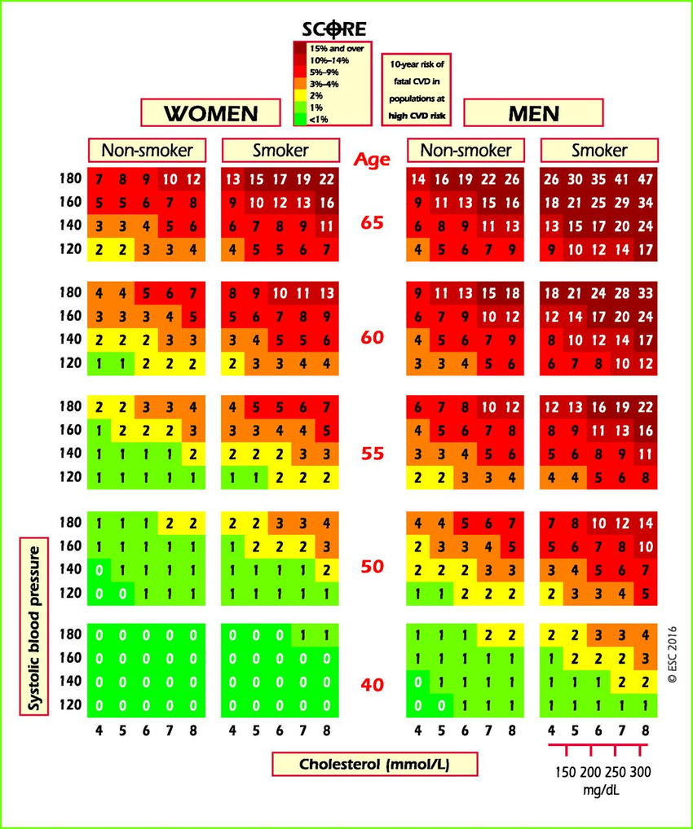
1
2
Notes:
2016 ESC/EAS Guidelines for the Management of Dyslipidaemias, European Heart Journal Advance Access published August 27, 2016
Odkaz 1: http://www.heartscore.org/cs_CZ
Odkaz 2: http://www.heartscore.org/static_file/Escardio/Subspecialty/EACPR/Documents/risk-assessment-score-card.pdf

Slide 6
Terapie aterosklerózy – režimová opatření
změna diety
zanechání kouření
pravidelný pohyb
kompenzace/prevence stresu
snížení nadměrné hmotnosti

Slide 7
Terapie aterosklerózy - léčiva
- vždy doplněk k režimovým opatřením!!!
Statiny
inhibitory HMG-CoA reduktázy
Fibráty
Inhibitory absorpce cholesterolu
ezetimib
pryskyřice
Kys. nikotinová a její deriváty, rybí tuk a analoga

Slide 8
Terapie aterosklerózy - statiny
inhibitory HMG-CoA reduktázy = blok konverze HMG-CoA na mevalonát
    ↓ syntéza cholesterolu +↑ počtu LDL receptorů v játrech = ↑ clearence LDL z plazmy do jater
    také mírné ↓ plazmatických TG a ↑ HDL
reverzibilní kompetitivní inhibitory s krátkým účinkem: simvastatin, lovastatin, fluvastatin, pravastatin
inhibitory s dlouhým účinkem: atorvastatin, rosuvastatin

Slide 9
Terapie aterosklerózy - statiny
Další účinky
zlepšení funkce endotelu (NO sytázy)
potlačení vaskulárního zánětu
snížení agregace trombocytů
neovaskularizace ischemických tkání
zvýšení počtu cirkulujících endoteliálních progenitorů
stabilizace aterosklerotických plátů
antitrombotická a fibrinolytická aktivita
ochrana před sepsí

Slide 10
Terapie aterosklerózy - statiny
Farmakokinetika
aplikace per os
krátce působící na noc
    vykrytí maxima syntézy v brzkých ranních hodinách
výrazná presystémová eliminace CYP (F kolem 30%)
vazba na plazm. bílkoviny (90%)
po hydroxylaci CYP i glukuronidace
simvastatin, lovastatin -proléčiva
exkrece do stolice (žluč) i ledvinami (10%)

Slide 11
Terapie aterosklerózy - statiny
Nežádoucí účinky
většinou dobře tolerovány
nezávažné NÚ:
myalgie, GIT poruchy, elevace jat. enzymů, insomnie nebo vyrážky
závažné NÚ:
poškození kosterní svaloviny až rhabdomyolýza
angioedém, intersticiální plicní onemocnění

Slide 12
Terapie aterosklerózy - fibráty
komplexní mechanismus účinku
agonisté PPARα = ↑transkripce genů pro lipoproteinovou lipázu, apoA1 a apoA5
↑ příjmu LDL játry, ↓ hladin CRP a fibrinogenu, zlepšení glukózové tolerance a mírnění zánětlivé reakce (↓NF κB)
fenofibrát, ciprofibrát, bezafibrát, gemfibrozil, klofibrát
Indikace:
izolovaná hypertriacylglycerolémie – monoterapie
kombinovaná hyperlipidémie (↑ C i TG) – v kombinaci se statiny

Slide 13
Terapie aterosklerózy - fibráty
Farmakokinetika
per os, dobrá absorpce, ↑ vazba na bílkoviny, enterohepatální recirkulace, exkrece převážně ledvinami
Nežádoucí účinky
nausea, zvracení, riziko cholelithiázy (↑ chol ve žluči), únava, pruritus, vyrážky
myozitidy až rhabdomyolýza (gemfibrozil+statiny)
arytmie

Slide 14
Terapie aterosklerózy - ezetimib
blok transportního proteinu pro chol (NPC1L1) ve střevě = snížení absorpce chol z diety
neinterferuje s absorpcí jiných látek z diety
náhrada za pryskyřice
Indikace: v kombinaci se statiny u dyslipidémií = redukce dávky statinu
Kinetika: perorálně, absorpce do intestinálních epiteliálních buněk, metabolizace na aktivní metabolity, enterohepat. recirkulace
NÚ: průjmy, abdominální dyskomfort, vyrážky, angioedém

Slide 15
Terapie aterosklerózy - pryskyřice
vazba žlučových kyselin GIT a narušení jejich recirkulace = nutnost syntézy de novo z chol = zvýšený metabolismus chol
mírné ↑ TAG, bez vlivu na HDL
Indikace: v kombinaci se statiny u závažných dyslipidémií, Kinetika: lokální efekt v lumen GIT, bez systémového úč.
NÚ: průjmy, flatulence, dyspepsie, zvýšení TG
Interakce: lipofilní vitamíny, thiazidová diuretika, digoxin, warfarin, časový odstup
kolesevelam, cholestyramin, kolestipol

Slide 16
Terapie aterosklerózy – nová léčiva
Inhibitory PCSK9 proteázy - evolokumab, alirokumab
  humanizovaná monoklonální protilátky
  brání degradaci LDL receptorů = ↑clearance LDL
  aplikace s.c. 1x za 14 dní nebo 1x za měsíc, NÚ – infekce HCD
  ↓ LDL až o 75%
  Inhibitory MTTP - lomitapid
  MTTP v hepatocytech a enterocytech
  ↓ tvorby VLDL a chylomikronů
  závažné NÚ - steatóza
  familiární hypercholesterolémie
alipogen tiparvovek
  genová terapie, gen pro LPL
  aplikace i.m.

